Slide 1

Marco Conceptual de la Dirección de Proyectos
Universidad Tecnológica Nacional – Reg. Avellaneda
Dirección y Administración de Proyectos Informáticos
Fundamentos de la
Dirección de Proyectos
Alcance - Creación del EDT

Slide 2
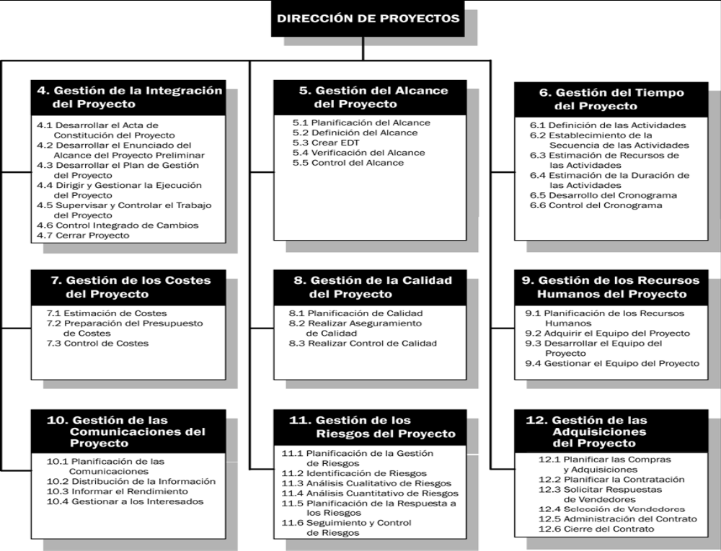

Slide 3
Procesos de | Grupos de Procesos de Direción de Proyectos
un Área de | Grupo de Procesos | Grupo de Procesos | Grupo de procesos | Grupo de Procesos | Grupo de Procesos
Conocimiento | de Iniciación | de Planificación | de Ejecución | de Seguimiento y Control | de Cierre
4 .-Gestión de la Integración del proyecto | 4.1 Desarrollar el Acta de Constitución. 4.2 Desarrollar el Enunciado del Proy Preliminar. | 4.3 Desarrollar el plan de Gestión | 4.4 Dirigir y gestionar la Ejecución | 4.5 Supervisar y Controlar el Trabajo 4.6 Control Integrado de Cambios | 4.7 Cerrar el Proyecto
5 . Alcance |  | 5.1 planificación del Alcance 5.2 Definición del Alcance 5.3 Crear el EDT |  | 5.4 Verificación del Alcance 5.5 Control del Alcance
6. Tiempo |  | 6.1 Definición de las actividades 6.2 Establecim. De la Secuencia 6.3 Estimación de los recursos de las actividades 6.4Estimación de la duración 6.5 Desarrollo del cronograma |  | 6.5 Control del Cronograma.
7. Costo |  | 7.1 Estimación de los Costos 7.2 Preparación del Presupuesto. |  | 7.3 Control de Costos
8. Calidad |  | 8.1 Planificación de la Calidad | 8.2 Realizar el aseguramiento de la Calidad | 8.3 Control de Calidad
9. Recursos Humanos |  | 9.1 Planificación de los Recursos | 9.2 Adquirir el Equipo de Proyecto 9.3Desarrollar el Equipo de Proyecto | 9.4 Gestionar el Equipo de Proyecto
10.Comunicaciones |  | 10.1 Planificación de las Comunicaciones | 10.2 Distribución de la Información | 10.3 Informe de Perfomance 10.4 Gestionar a los Interesados
11. Riesgos |  | 11.1Planif. de la Gest. de Riesgos 11.2Identif. de los Rgos 11.3Analisis Cualitativo 11.4Análisis Cuantitativo 11.5Planif. De respuesta a los Rgos. |  | 11.6 Seguimiento y Control de Riesgos
12. Contrataciones |  | 12.1 Planif. Compras y Contratac. 12.2Planificar la Contratación | 12.3Solicitar Respuestas 12.4Seleccionar Proveed | 12.5 Administrar el Contrato | 12.6 Cierre del Contrato

Slide 4
EL ALCANCE DE UNPRODUCTO O SERVICIO
SON LAS CARACTERISTICAS INCLUIDAS EN
TAL PRODUCTO O SERVICIO

Slide 5
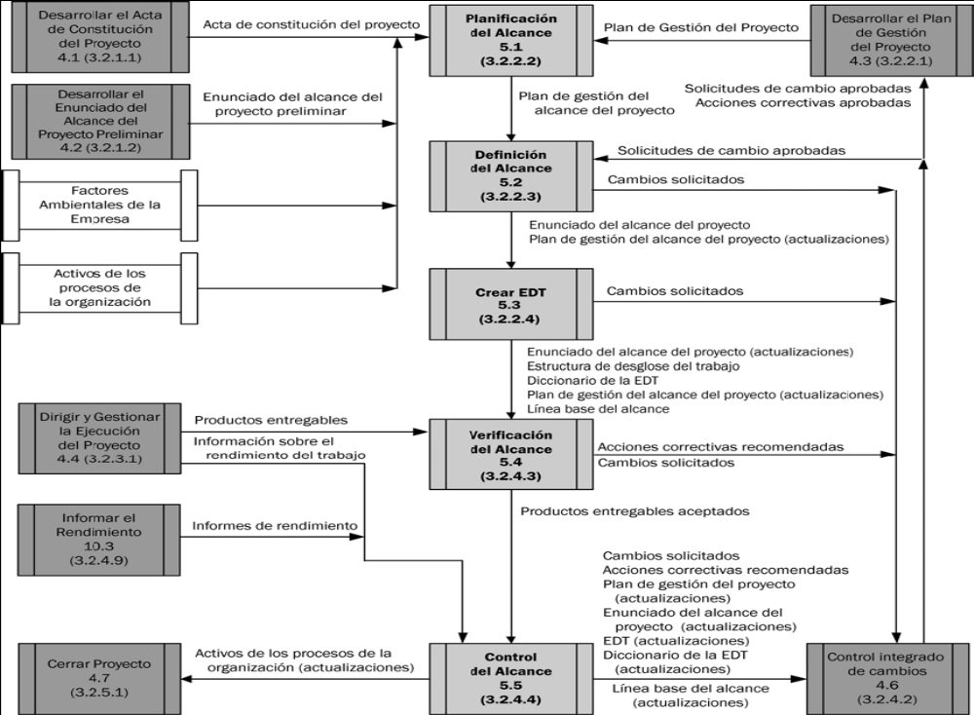
Gestión del alcance del Proyecto

Slide 6
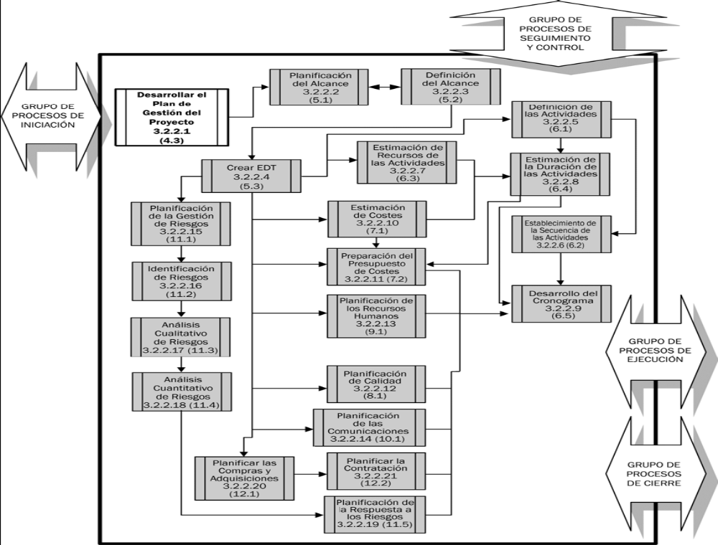
El alcance en Grupo
De Procesos de
Planificación

Slide 7
PROCESOS
1 Planeamiento del alcance
2 Definición del alcance
3 Creación del EDT / WBS
4 Verificación del alcance
5 Control de cambios

Slide 8
Gerenciamiento del Alcance
Creación del EDT:
El EDT representa el trabajo especificado en el actual enunciado del alcance aprobado del proyecto.

Slide 9
La EDT es una descomposición jerárquica, orientada al producto
entregable, del trabajo que será ejecutado por el equipo del proyecto.
Se conforma para lograr los objetivos del proyecto y crear los productos
entregables requeridos.
Organiza y define el alcance total del proyecto.
Subdivide el trabajo del proyecto en porciones de trabajo mas pequeñas y fáciles
de manejar.
Los trabajos planificados del nivel mas bajo, denominados paquetes de trabajo
(work packages), pueden programarse, supervisarse, controlarse y estimarse sus
costos.
La EDT representa el trabajo especificado en el actual enunciado del alcance
del proyecto aprobado.
Los componentes que comprenden la EDT ayudan a los interesados a ver los
productos entregables del proyecto.

Slide 10
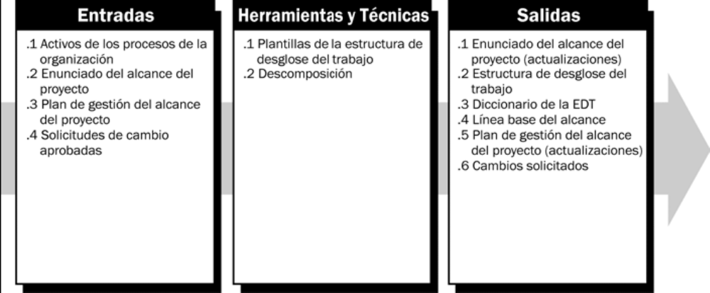
Creación de la EDT

Slide 11
Herramientas y técnicas para crear la EDT
Plantillas de EDT o WBS
Descomposición

Slide 12
Herramientas y técnicas para crear la EDT
Plantillas de Estructura de desglose de trabajo. Si bien cada proyecto es único, a menudo una EDT de un proyecto anterior puede usarse como plantilla para un nuevo proyecto.
La mayoría de los proyectos dentro de una organización determinada tendrán el mismo ciclo de vida del proyecto, y por ende, los mismos productos entregables requeridos en cada fase, o productos similares.
Mucha áreas de aplicación u organizaciones ejecutantes tienen plantillas de EDT estandar.

Slide 13
Herramientas y técnicas para crear la EDT
WORK BREAKDOWN STRUCTURE (WBS)
ES UN AGUPAMIENTO DE ELEMENTOS DEL PROYECTO, ORIENTADO A ENTREGABLES, QUE ORGANIZA Y DEFINE EL ALCANCE TOTAL DEL PROYECTO

Slide 14
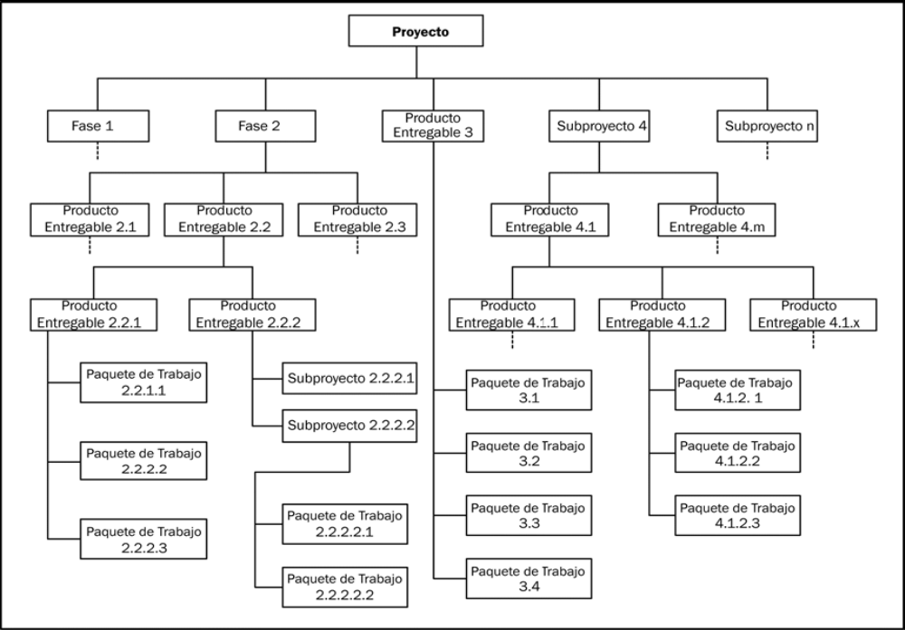

Slide 15
Herramientas y técnicas para crear la EDT
WORK BREAKDOWN STRUCTURE (WBS)
“LO QUE NO ESTÁ EN EL WBS NO ESTA EN EL PROYECTO”
Para que sirve además????

Slide 16
Herramientas y técnicas para crear la EDT
LA WBS SIRVE ADEMAS PARA:
CREAR UNA BASE DE ENTENDIMIENTO CON USUARIOS Y STAKEHOLDERS.
CADA NIVEL DESCENDENTE REPRESENTA UN CRECIENTE NIVEL DE DETALLE DE DESCRIPCION DE LOS ELEMENTOS.
BASE DE UNA CONTABILIDAD DEL PROYECTO.

Slide 17
Herramientas y técnicas para crear la EDT
USO CONTABLE DE WBS:
A CADA ITEM SE ASIGNA UN CÓDIGO DE CTA.
LOS ITEMS DE MENOR NIVEL SE DENOMINAN “WORK PACKAGES”.
LOS WP PUEDEN SER LUEGO DESCOMPUESTOS.
SE ARMA TAMBIÉN EL WBS DICTIONARY.

Slide 18
Herramientas y técnicas para crear la EDT
WBS CONTRACTUAL (CWBS)
DEFINE EL PROYECTO DESDE EL PUNTO DE VISTA DEL ALCANCE CONTRATADO

Slide 19
Otros tipos de estructuras de información del proyecto
WBS ORGANIZACIONAL (ORGANIZATIONAL WBS) = (OBS)
Proporciona una descripción jerárquica de la organización del proyecto, dispuesta de tal manera que los paquetes de trabajo puedan relacionarse con las unidades ejecutantes de la organización.
LISTA DE MATERIALES (BILL OF MATERIALS) (BOM).
Presenta una tabulación jerárquica de los conjuntos, subconjuntos y componentes físicos necesarios para fabricar un producto manufacturado.
ESTRUCTURA DE DESGLOSE DE RIESGO (RBS).
Descripción jerárquica de los riesgos identificados del proyecto, organizados por categoría de riesgo.
ESTRUCTURA DE DESGLOSE DE RECURSOS (RBS).
Descripción jerárquica de los recursos según los tipos que se usarán en el proyecto.

Slide 20
Herramientas y técnicas para crear la EDT
1 PLANTILLAS DE WBS (TEMPLATES)
SON PLANTILLAS DE OTROS PROYECTOS PARECIDOS..
ATENCION: CADA PROYECTO ES UNICO
EXISTEN PLANILLAS COMERCIALES Y TAMBIEN DEFINICIONES ESTANDARES

Slide 21
Herramientas y técnicas para crear la EDT
2 – DESCOMPOSICIÓN
CONSISTE EN DIVIDIR LOS ENTREGABLES EN PARTES MAS PEQUEÑAS Y MANEJABLES
QUE PASOS HAY QUE SEGUIR???

Slide 22
Crear EDT: Herramientas y técnicas. Descomposición
La descomposición es la subdivisión de los productos entregables de un proyecto en componentes mas pequeños y fáciles de manejar, hasta que el trabajo y los productos entregables se definen a nivel de paquete de trabajo.
El nivel del paquete de trabajo, es el nivel mas bajo de la EDT y es el punto en el que el costo y el cronograma para el trabajo pueden estimarse en forma fiable.
Puede que no sea posible la descomposición de un producto entregable o subproyecto que se logrará a muy largo plazo. Generalmente el equipo de dirección del proyecto espera hasta que se aclare el producto entregable de modo que puedan desarrollarse los detalles de la EDT. Esta técnica, a veces se denomina planificación gradual.
Distintos productos entregables pueden tener diferentes niveles de descomposición. A medida que el trabajo se descompone hasta niveles inferiores de detalle, mejora la capacidad de planificar, dirigir y controlar el trabajo.
Sin embargo la descomposición excesiva puede conducir a un esfuerzo de gestión no productivo, un uso ineficiente de los recursos.
El equipo de proyecto debe buscar un equilibrio entre niveles de planificación de la EDT demasiado detallados o sin el suficiente detalle.

Slide 23
Herramientas y técnicas para crear la EDT
2- DESCOMPOSICION. PASOS
IDENTIFICAR LOS PRINCIPALES ELEMENTOS DEL PROYECTO (ENTREGABLES Y PROJECT MANAGEMENT).
DECIDIR SI SE PUEDEN GENERAR ESTIMACIONES ADECUADAS DE COSTO Y DURACION PARA ESTE NIVEL DE DESAGREGACIÓN.
IDENTIFICAR LOS ELEMENTOS CONSTITUTIVOS (TANGIBLES Y VERIFICABLES)

Slide 24
Herramientas y técnicas para crear la EDT
2- DESCOMPOSICION DE PASOS (CONT)
D) VERIFICAR LA EXACTITUD DE LA DESCOMPOSICION (PUNTO B)
PREGUNTANDOSE:
*LOS ITEMS DE MENOR NIVEL SON LOS NECESARIOS PARA CUMPLIR EL ITEM DESCOMPUESTO?
*ESTA CADA ITEM CLARAMENTE DEFINIDO?
*ESTA CADA ITEM ADECUADAMENTE CRONOGRAMADO, PRESUPUESTADO, DESCRIPTO Y ASIGNADO?

Slide 25
OUTPUT DE CREAR EL EDT
1.- ENUNCIADO DEL ALCANCE DEL PROYECTO (ACTUALIZACIONES).
2.- ESTRUCTURA DE DESGLOSE DE TRABAJO
3.- DICCIONEARIO DE LA EDT
4.-LINEA BASE DEL ALCANCE
5.- PLAN DE GESTION DEL ALCANCE DEL PROYECTO (ACTUALIZACIONES)
6.-CAMBIOS SOLICITADOS

Slide 26
OUTPUT DE CREAR EL EDT
El EDT como salida
El documento clave generado por el proceso Crear EDT es la misma EDT. A cada componente de la EDT, incluidos los paquetes de trabajo y las cuentas de control dentro de una EDT.
Generalmente se le asigna un identificador único de un código de cuentas. Estos identificadores proporcionan una estructura para un resumen jerárquico de información sobre costos, cronograma y recursos.
NO confundir EDT con OBS (organización), BOM (Build of Materials), RBS (Riscs).

Slide 27
Gerenciamiento del alcance
WBS DICTIONARY:
INCLUYE DESCRIPCIONES DE LOS WP
INCLUYE CRONOGRAMAS, PRESUPUESTOS, Y ASIGNACIONES DE TAREAS

Slide 28
OUTPUT DE CREAR EL EDT
El diccionario del EDT
El documento generado por el proceso Crear EDT que respalda la EDT se denomina diccionario de la EDT, y es un documento que acompaña a la EDT.
Para cada componente de la EDT, el diccionario de la EDT incluye un identificador de código de cuenta, un enunciado del trabajo, la organización responsable y una lista de hitos del cronograma.
Otra información correspondiente a una cuenta de control sería un nro. de cargo.
Puede incluir una lista de las actividades del cronograma relacionadas, recursos necesarios y una estimación de costos.

Slide 29
OUTPUT DE CREAR EL EDT
Linea Base del Alcance
es el enunciado del alcance del proyecto detallado y aprobado, asi como su EDT y diccionario de la EDT relacionados, constituyen la linea base del alcance del proyecto.
Plan de Gestión del Alcance del Proyecto (Actualizaciones) Si las solicitudes de cambio aprobadas son el resultado del proceso Crear EDT, es posible que sea necesario actualizar el plan de gestión del alcance del proyecto para incluir los cambios aprobados.
Cambios Solicitados
solicitados al enunciado del alcance del proyecto y sus componentes pueden generarse a partir del proceso Crear EDT y se procesan para su revisión y aprobación a través del proceso de control integrado de cambios.

Slide 30
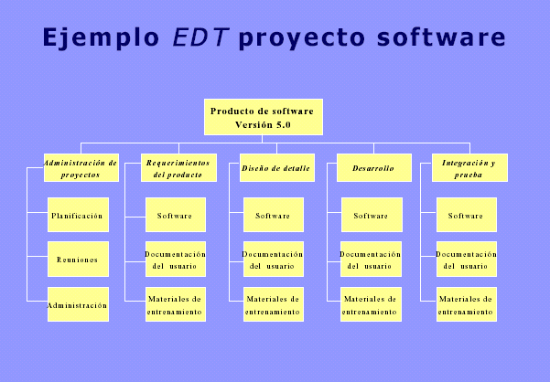

Slide 31
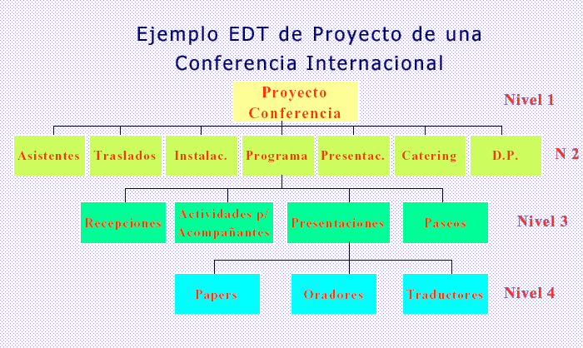

Slide 32
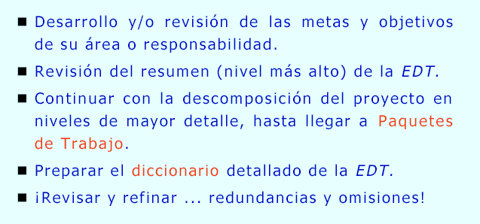
Proceso de Desarrollo de la EDT:

Slide 33
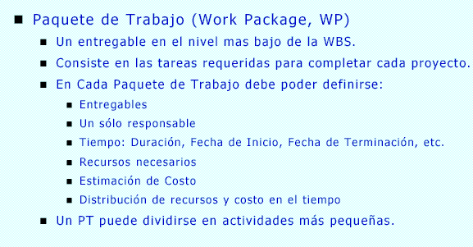
Definiciones de la EDT (cont.)

Slide 34
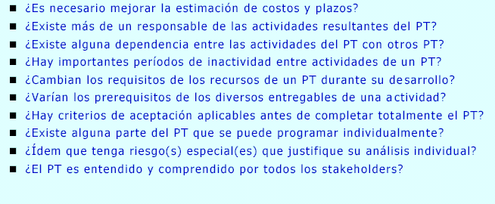
¿Cómo determinar el nivel de detalle?
A mayor número de respuestas positivas a las siguientes preguntas, mayor es la necesidad de ubicar el PT en un nivel inferior:

Slide 35
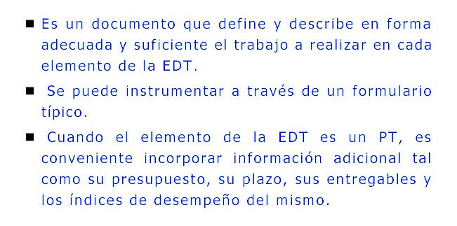
Diccionario de la EDT

Slide 36
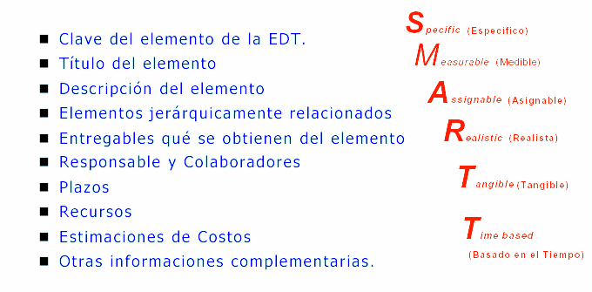
El Diccionario de la EDT incluye:

Slide 37
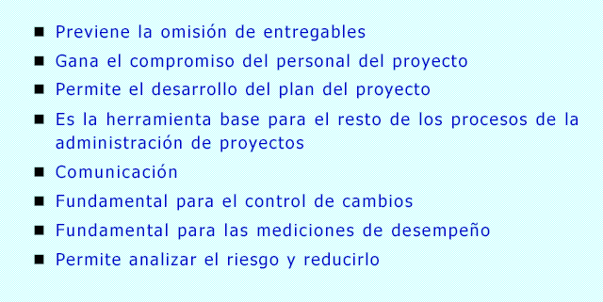
Beneficios de la EDT

Slide 38
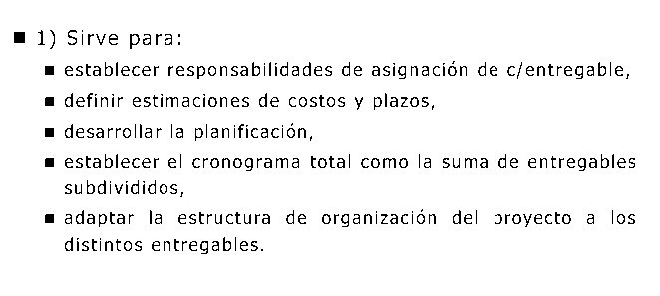
Importancia de la EDT

Slide 39
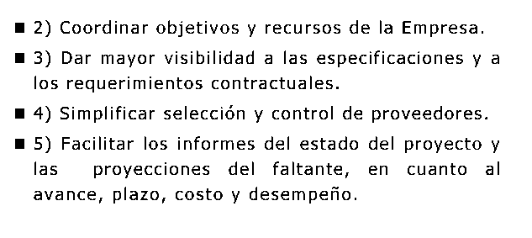
Importancia de la EDT (cont):

Slide 40
Sistema de Control de Cambios de Alcance
Permite manejar los cambios de alcance del proyecto
Preguntas clave para analizar un cambio de alcance:
¿Es necesario?
¿cuál es el costo?
¿mejora la calidad?
¿se justifica el costo adicional de la mejora en calidad?
¿existe un impacto en el plazo de entrega?

Slide 41
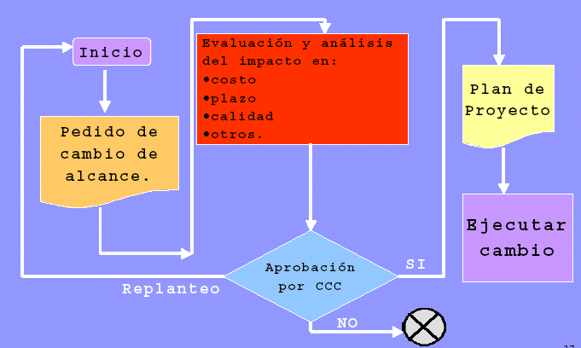
Proceso de formalización de un cambio de alcance

Slide 42
Comité de control de cambios, CCC
Change Control Board (CCB)
Constituido formalmente dentro del proyecto (a veces con participación del cliente), para analizar y luego aprobar o rechazar los cambios en la linea base del proyecto.

Slide 43
Manejo de la configuración
Proceso ordenado de control que permite la revisión formal y la aprobación de, los cambios de la configuración del producto, de modo que siempre se mantengan sus caractrísticas funcionales inicialmente establecidas.

Slide 44
Reportar el alcance
Establecer los datos necesarios para determinar el avance logrado y la situación del proyecto.
Transformar estos datos en información que permita analizar el desempeño y el estado del proyecto.
Determinar áreas con problemas y tendencias, para predicciones de la evalución del proyecto.

Slide 45
Cierre del alcance
Proceso que provee:
Aceptación del proyecto por parte del sponsor/usuario.
Completamiento de los registros del proyecto.
Revisión final y emisión de la documentación “ as built”.
Archivo de la documentación esencial del proyecto.
Registros / Documentación:
reportes históricos
post análisis del proyecto y reporte
cierre financiero
lecciones aprendidas.

Slide 46
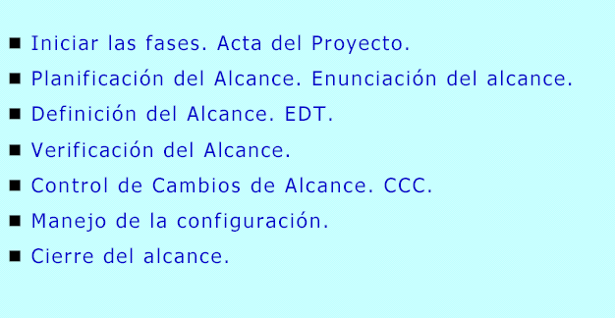
Resumen

Slide 47
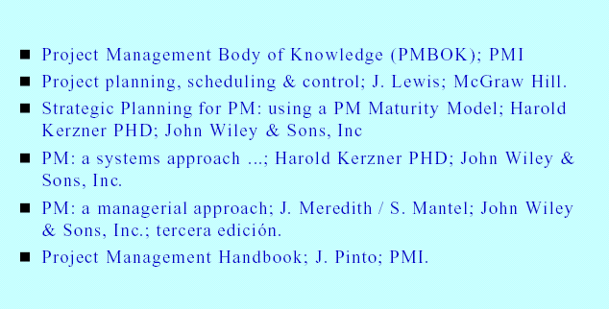
Bibliografia utilizada

